Slide 1

머신러닝 1
with 텐서플로우(tensor flow)
금융수학과 이승희

Slide 2
TOPICS
텐서 플로우란?
(Tensor flow)
2. 세션
(Session)
3. 그래프 관리
4. 선형 회귀
(Linear regression)
5. 텐서 보드
(Tensor board)

Slide 3
1. 텐서 플로우란?
STEP1
주제 소개
STEP2
주제소개
STEP3
주제소개
STEP4
주제소개
STEP5
주제소개
STEP6
주제소개

Slide 4
1. 텐서 플로우란?
구글에서 인공지능을 편하게 사용하기 위해서 만든 오픈소스 소프트웨어 라이브러리
사용 원리
먼저 파이썬으로 수행할 계산 그래프를 정의한 다음
텐서플로가 최적화된 C++ 코드를 사용해 이 그래프를 효율적으로 실행함
장점
CPU나 GPU에서 병렬로 실행할 수 있음
분산 컴퓨팅 지원
Notes:
.

Slide 5



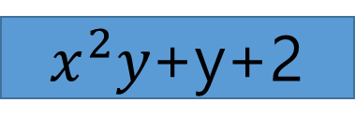




2. 세션(Session)
#구성 단계 : 계산 그래프 생성
$${ x}^{2}y$$
$x^{2}y$+y+2
import tensorflow as tf
x=tf.Variable(3, name=“x”)
y=tf.Variable(4, name=“y”)
f=$x^{2}$y+y+2
$${ x}^{2}$$
$$y+2$$
$$x$$
$$x$$
$$y$$
2
Notes:
.

Slide 6
2. 세션(Session)
#실행 단계 : 세션이 연산을 장치에 올려 실행을 도와줌
sess=tf.Session()
sess.run(x.initializer)
sess.run(y.initializer)
result=sess.run(f)
print(result)
sess.close()
with tf.Session() as sess:
x.initializer.run()
y.initializer.run()
result = f.eval()
print(result)
자원 할당 해제
자동 해제
Notes:
.

Slide 7
2. 세션(Session)
#실행 단계 : 세션이 연산을 장치에 올려 실행을 도와줌
init = tf.global_variables_initializer()
with tf.Session() as sess:
init.run()
result = f.eval()
print(result)
sess = tf.InteractiveSession()
init.run()
result = f.eval()
print(result)
sess.close()
초기화 노드 생성
자신을 기본 세션으로 지정함
f.eval() = tf.get_default_session().run(f)
Notes:
.

Slide 8
2. 세션(Session)
구성 단계
훈련에 필요한 계산과 머신러닝 모델을 표현한 계산 그래프 생성
계산 그래프 생성
실행 단계
그래프 실행(실제 연산)
훈련 스텝 반복 평가
파라미터 개선 반복 루프
Notes:
.

Slide 9
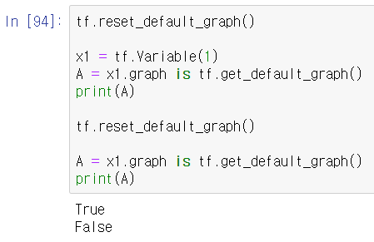







3. 그래프 관리
$${ x}^{2}y$$
$x^{2}y$+y+2
$${ x}^{2}$$
$$y+2$$
$$x$$
$$x$$
$$y$$
2
1
Notes:
.

Slide 10
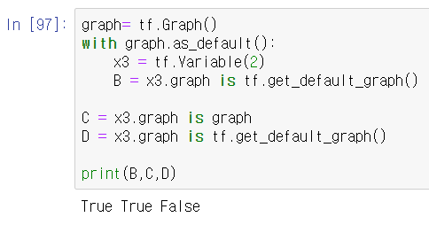






3. 그래프 관리
$${ x}^{2}y$$
$x^{2}y$+y+2
$${ x}^{2}$$
$$y+2$$
$$x$$
$$x$$
$$y$$
2
2
Notes:
.

Slide 11
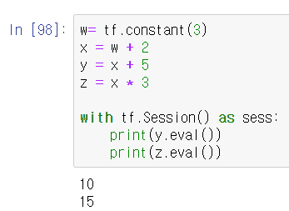
3. 그래프 관리
# w와 x를 재사용하지 않음(비효율적)
비효율적
f.eval() = tf.get_default_session().run(f)
Notes:
.

Slide 12
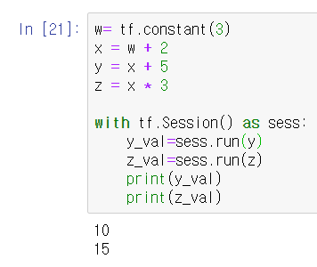
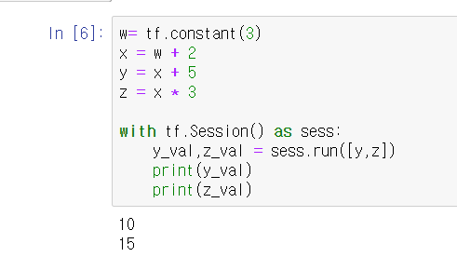
3. 그래프 관리
# 한번의 그래프 실행에서 y와 z를 평가(효율적)
비효율적 효율적
Notes:
.

Slide 13
4. 선형 회귀( LInear Regression)
텐서플로 연산(Operation) :
여러 개의 입력으로 출력을 만듬
입력과 출력은 텐서(tensor, 다차원 배열)
출력
입력
입력
입력
….
Notes:
.

Slide 14
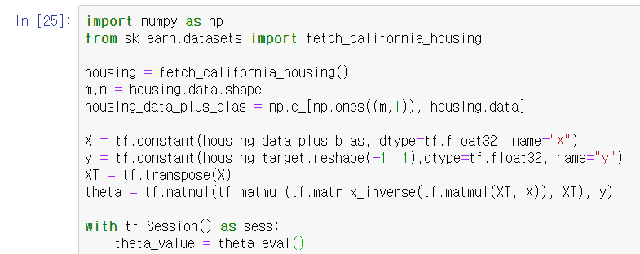

4. 선형 회귀( LInear Regression)
#정규 방정식 : 비용 함수를 최소화 하는 Theta를 찾는 식
Notes:
.

Slide 15
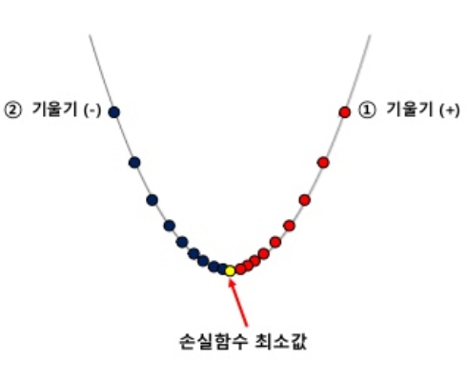
4. 선형 회귀( LInear Regression)
#경사 하강법 : 비용 함수를 최소화하기 위해 파라미터를 반복 조정함
Notes:
.

Slide 16
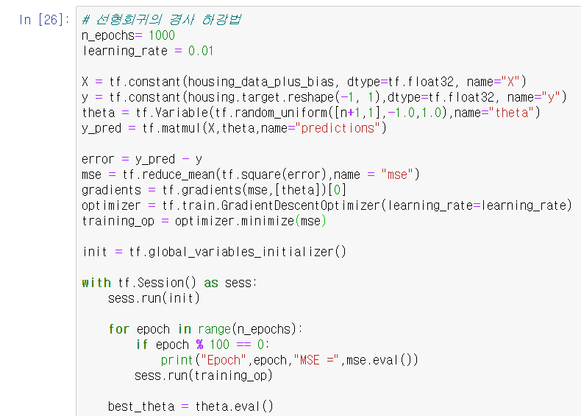
경사 하강법
Notes:
.

Slide 17
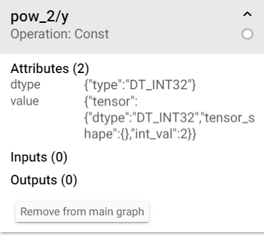
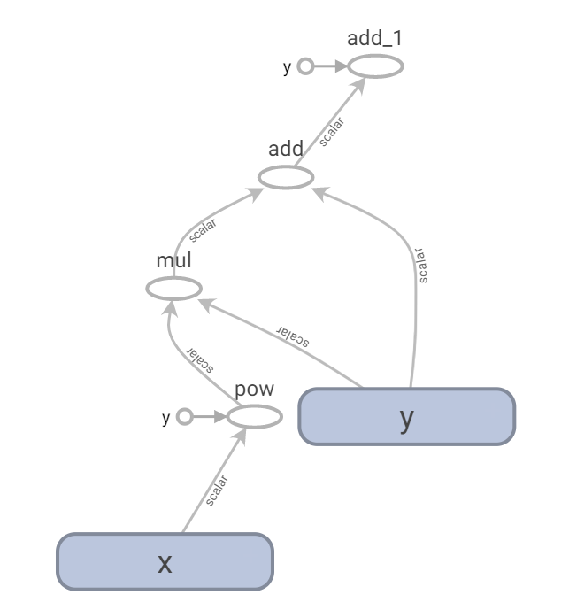
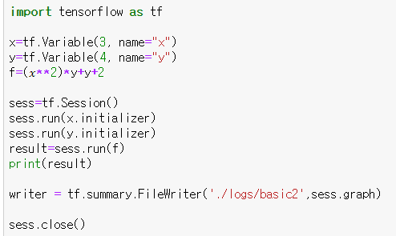
5. 텐서보드(tensor board) 시각화
http://localhost:6006
Notes:
.

Slide 18
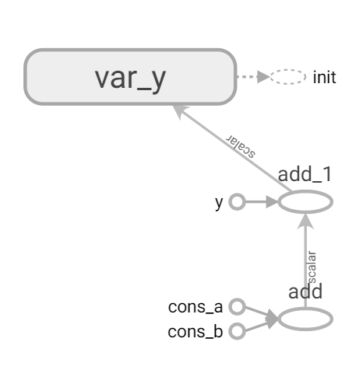

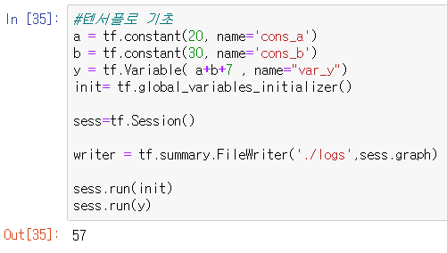
5. 텐서보드(tensor board) 시각화
http://localhost:6006
tensorboard --logdir=./logs
한번할떄마다 초기화반복해주야함
Notes:
.

Slide 19
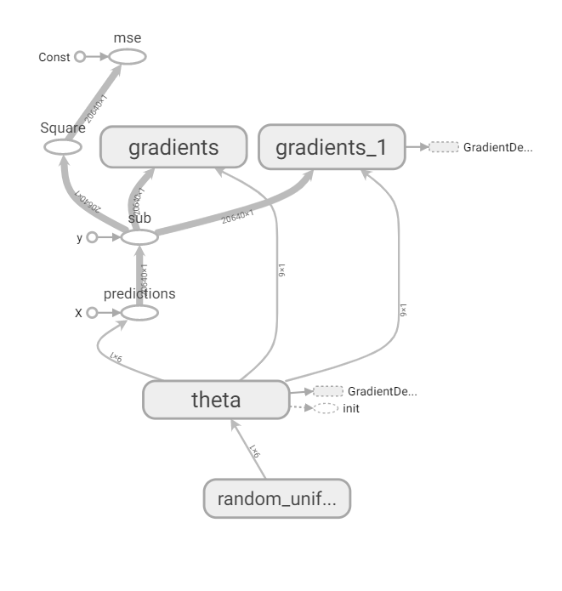
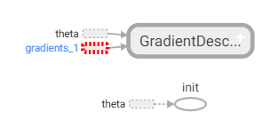
5. 텐서보드(tensor board) 시각화
http://localhost:6006
Notes:
.

Slide 20

감사합니다

